Slide 1
Ecuaciones cuadráticas

Slide 2
Ecuaciones cuadráticas
Las ecuaciones cuadráticas o ecuaciones de segundo grado son aquellas en donde el exponente del término desconocido está elevado al cuadrado, es decir, la incógnita está elevada al exponente 2. Tienen la forma general de un trinomio:
donde a, b y c son números reales y se conocen como coeficientes. Así, a es el coeficiente de x², b es el término o coeficiente de x y c es el término independiente.

Slide 3
Tipos de ecuaciones cuadráticas
Las ecuaciones cuadráticas pueden ser completas o incompletas, dependiendo de si existen los términos dependiente de x (b) o independiente (c).
Ecuaciones completas de segundo grado
Las ecuaciones completas de segundo grado tienen la forma ax² + bx + c = 0, es decir, todos los términos se encuentran presentes; por ejemplo:
En este caso a = 2, b = 3 y c = 4.

Slide 4
Tipos de ecuaciones cuadráticas
En este caso a = 1, b = 10 y c = 20, pues el (-20) del lado derecho de la ecuación pasa al lado izquierdo cambiando de signo, así:

Slide 5
Tipos de ecuaciones cuadráticas
Ecuaciones incompletas de segundo grado
Cuando no existe el coeficiente de x, es decir, el término b, la ecuación toma la forma:
Ejemplos:

Slide 6
Tipos de ecuaciones cuadráticas
Cuando no existe el término independiente, es decir, el término c, la ecuación tiene la forma:
Ejemplos:

Slide 7
Raíces de ecuaciones cuadráticas
Factorización
Para resolver ax²+bx+c=0, se utilizan los casos de factorización convenientes y se despeja la variable aplicando el teorema del factor, esto se aplica siempre y cuando el polinomio sea factorizable en caso contrario no es recomendable perder demasiado tiempo buscando factores que es probable que no puedan existir
Ejemplos
1. Resolver la ecuación x²-x-30=0

Slide 8
Raíces de ecuaciones cuadráticas
x²-x-30=0
(x-6)(x+5)=0
2. Resuelva la ecuación (x-2)²+(x+1)²=x+7
x² - 4x + 4 + x² + 2x + 1 = x + 7 (Reducimos los términos semejantes)
2x² - 2x + 5 = x + 7 (Transponemos los términos)
2x² - 2x + 5 - x - 7 = 0 (Reducimos los términos semejantes)
2x² - 3x - 2 = 0 (Factorizamos)
(x - 2)(2x + 1) = 0 (Aplicamos teorema del factor)
x – 2 = 0 o 2x + 1 = 0
x₁ = 2 o x₂ = -1/2
Aplicamos el teorema del factor x-6 =0 o x+5=0
x₁=6 x₂=-5

Slide 9
Raíces de ecuaciones cuadráticas
x²-x-30=0
(x-6)(x+5)=0
2. Resuelva la ecuación (x-2)²+(x+1)²=x+7
x² - 4x + 4 + x² + 2x + 1 = x + 7 (Reducimos los términos semejantes)
2x² - 2x + 5 = x + 7 (Transponemos los términos)
2x² - 2x + 5 - x - 7 = 0 (Reducimos los términos semejantes)
2x² - 3x - 2 = 0 (Factorizamos)
(x - 2)(2x + 1) = 0 (Aplicamos teorema del factor)
x – 2 = 0 o 2x + 1 = 0
x₁ = 2 o x₂ = -1/2
Aplicamos el teorema del factor x-6 =0 o x+5=0
x₁=6 x₂=-5

Slide 10

Raíces de ecuaciones cuadráticas
Fórmula General
Toda ecuación de segundo grado tiene dos raíces que son los valores de la incógnita. Resolver una ecuación de segundo grado es buscar las raíces de la ecuación.
Las raíces de la ecuación cuadrática se calculan por la fórmula general:
La expresión dentro de la raíz cuadrada b2 - 4(a)(c) se llama discriminante de la ecuación cuadrática. Obsérvese que delante de la raíz de la discriminante esta el signo ±. Esto significa que, para hallar el valor de x, en un caso sumamos el valor de la discriminante, y, en otro caso, restamos. A esto nos referimos cuando decimos que hay dos raíces en la ecuación de segundo grado.

Slide 11
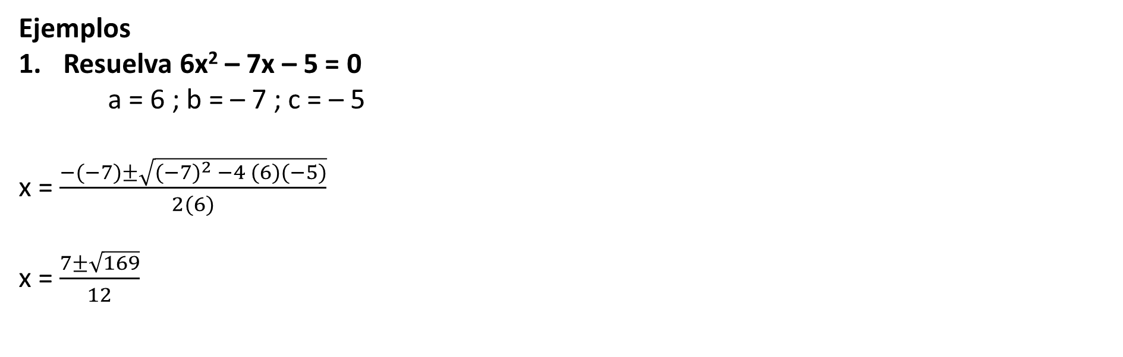
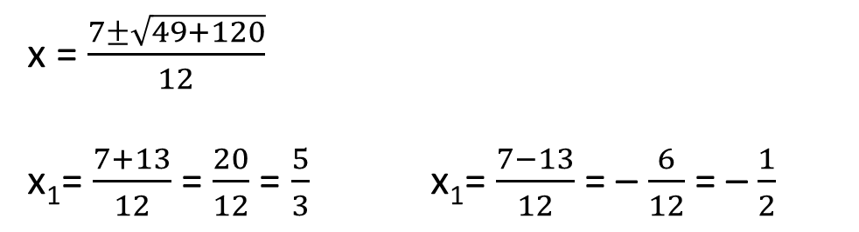
Raíces de ecuaciones cuadráticas
> 0 La ecuación tiene dos soluciones reales distintas
= 0 La ecuación tiene raíz doble o de multiplicidad 2
< 0 La ecuación no tiene soluciones reales
Ejemplos
Resuelva 6x² – 7x – 5 = 0
a = 6 ; b = – 7 ; c = – 5
x = $\frac{−(−7)±\sqrt{{(−7)}^{2} −4 (6)(−5)}}{2(6)}$
x = $\frac{7±\sqrt{169}}{12}$
x = $\frac{7±\sqrt{49+120}}{12}$
x₁= $\frac{7+13}{12}$ = $\frac{20}{12}$ = $\frac{5}{3}$ x₁= $\frac{7−13}{12}$ = – $\frac{6}{12}$ = – $\frac{1}{2}$

Slide 12
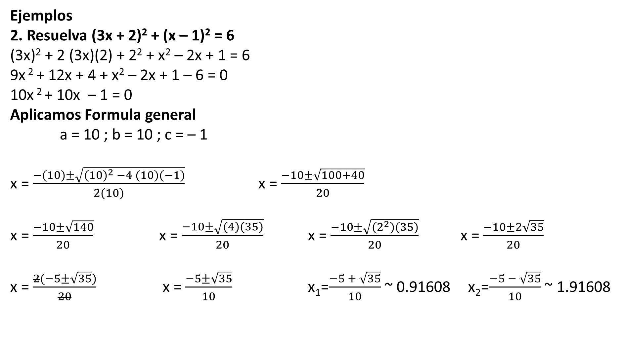
Raíces de ecuaciones cuadráticas
Ejemplos
2. Resuelva (3x + 2)² + (x – 1)² = 6
(3x)² + 2 (3x)(2) + 2² + x² – 2x + 1 = 6
9x ² + 12x + 4 + x² – 2x + 1 – 6 = 0
10x ² + 10x – 1 = 0
Aplicamos Formula general
a = 10 ; b = 10 ; c = – 1
x = $\frac{−(10)±\sqrt{{(10)}^{2} −4 (10)(−1)}}{2(10)}$ x = $\frac{−10±\sqrt{100+40}}{20}$
x = $\frac{−10±\sqrt{140}}{20}$ x = $\frac{−10±\sqrt{(4)(35)}}{20}$ x = $\frac{−10±\sqrt{(2^{2})(35)}}{20}$ x = $\frac{−10±2\sqrt{35}}{20}$
x = $\frac{2(−5±\sqrt{35})}{20}$ x = $\frac{−5±\sqrt{35}}{10}$ x₁=$\frac{−5 + \sqrt{35}}{10}$ ~ 0.91608 x₂=$\frac{−5 − \sqrt{35}}{10}$ ~ 1.91608

